Slide 1
Проэкт: Видео Плеер

Slide 2
Запустив программу мы видим чёрное окно и маленькую надпись слева снизу “press “o” to open file RMB to more info” что означает нажмите o для открытия файла, ПКМ для большей информации. Это Специальный лэйбл, на нём будут отображаться все ошибки, а также статус звука, полноэкранного режима и т.д.

Slide 3
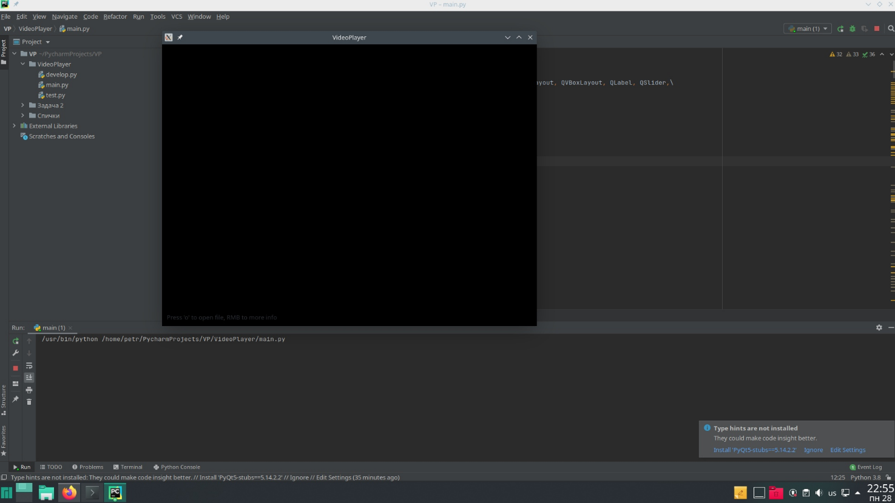
Запуск

Slide 4
Контекстное меню
Как и написано в техническом лэйбле нажмём ПКМ. Открывается контекстное меню, на месте курсора. В нём можно развернуть на полный экран, поменять разрешение(из доступных 4:3 и 16:9) и открыть файл.

Slide 5
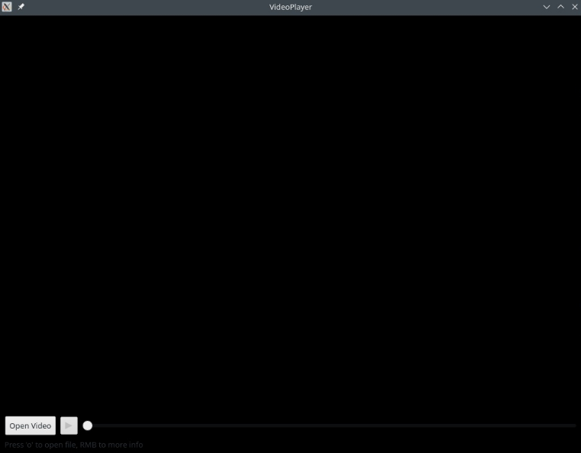
Нажав на “s” мы показываем слайдер, кнопку открытия видео и кнопку паузы. Нажав комбинацию “shift + s”
Мы спрячем слайдер

Slide 6
Полноэкранный режим
Нажав кнопку “f” или же выбрав соответствующий пункт в контекстном меню или дабл кликнув мы войдём/выйдем из полноэкранного режима. Этот режим всегда в разрешении такой же как и ваш монитор. В нём отключен курсор. Управлять плеером можно через горячии клавиши или контекстное меню

Slide 7
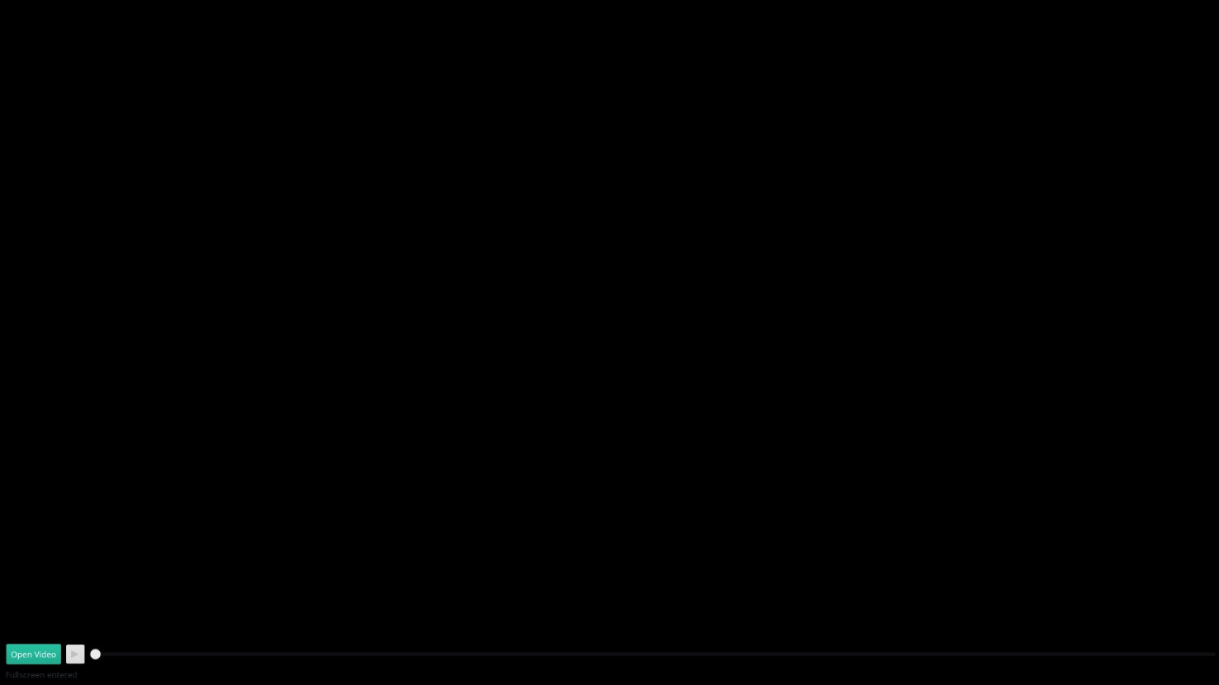

Slide 8
При прокрутке колёсика мыши мы меняем размер окна, в соответствии с разрешением.

Slide 9
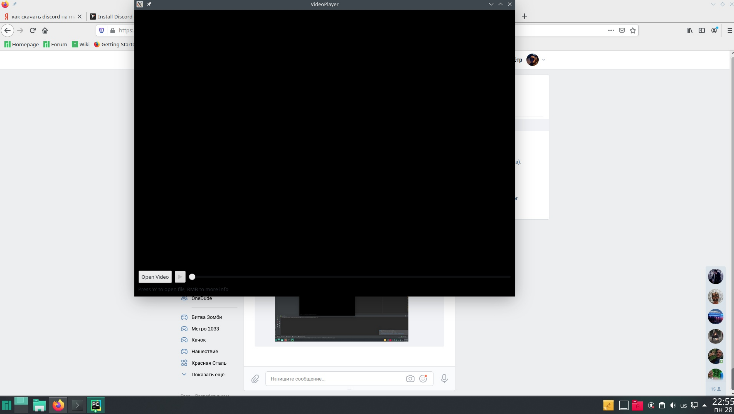

Slide 10
Открыв видео активируется и станет доступной кнопка паузы, она останавливает или воспроизводит видео, на кнопке меняется символ.

Slide 11
С помощью стрелочек мы можем менять громкость от 0 до 100 (стрелки вверх, вниз)
И пролистывать видео по 1 минуте( просто стрелки влево, вправо) или по 10 минут с зажатым шифтом.

